Slide 1
Use Case Diagram
PT.NUSANTARA
Oleh: Muhammad Verdy Hasan Alhafiz
Universitas Pelita bangsa | Informatika | 2024

Slide 2
DAFTAR ISI
03
04
05
06
07
08
BAB 1 Latar Belakang
BAB 2 Proses Transaksi
Proses Pemesanan Barang
Pembuatan Kwitansi
Pembuatan Laporan
BAB 3 Analisis Proses
09
10
11
12
BAB 4: Rekomendasi
Use Case Diagram
Deskripsi Use Case
Kesimpulan & Penutup

Slide 3


Halaman 3
BAB 1
Introduction
Latar Belakang
PT. Nusantara adalah perusahaan yang bergerak di bidang penjualan tunai barang-barang elektronik. Proses penjualan saat ini masih dilakukan secara manual.
Use case diagram membantu untuk memahami proses yang ada dan memberikan gambaran yang jelas tentang interaksi antara aktor dan sistem.
Muhammad Verdy | Universitas Pelita Bangsa | Ekonomi | 2025

Slide 4
BAB 2
Proses Transaksi PT.Nusantara

Slide 5
Penerimaan Surat Pesanan
Bagian penjualan menerima surat pesanan dari pelanggan.
Pencatatan dan Perekaman
Pemesanan Barang
Surat pesanan dicatat dan direkam dalam Arsip Surat Pesanan.
Pembuatan Faktur dan Surat Jalan
Berdasarkan Arsip Surat Pesanan, dibuatkan Faktur dan Surat Jalan.

Slide 6
Penerimaan Pembayaran
Pelanggan mengirimkan pembayaran setelah menerima Faktur dan Surat Jalan.
Pembuatan Kwitansi
Pembuatan Kwitansi
Berdasarkan Arsip Faktur, bagian penjualan membuat Kwitansi.
Penyerahan Kwitansi kepada Pelanggan
Kwitansi diserahkan kepada pelanggan sebagai bukti pembayaran. Rangkap dari kwitansi disimpan dalam Arsip Kwitansi.

Slide 7
Laporan Penjualan
Dibuat setiap akhir bulan berdasarkan Arsip Faktur.
Laporan Pesanan
Pembuatan Laporan
Dibuat setiap akhir bulan berdasarkan Arsip Pesanan.
Laporan Pengiriman
Dibuat setiap akhir bulan berdasarkan Arsip Surat Jalan.

Slide 8

BAB 3
Proses Manual
Semua proses dilakukan secara manual, mulai dari pencatatan pesanan, pembuatan faktur dan surat jalan, hingga pembuatan kwitansi dan laporan.
Analisis Proses
Arsip Fisik
Penggunaan arsip fisik (Surat Pesanan, Faktur, Surat Jalan, dan Kwitansi) untuk menyimpan data transaksi.
Pembuatan Laporan Bulanan
Laporan dibuat setiap akhir bulan untuk evaluasi kinerja bagian penjualan.
Murad Naser | Universitas Fauget | Ekonomi | 2025

Slide 9

BAB 4
Otomatisasi Sistem
Pertimbangkan untuk mengotomatiskan sistem penjualan untuk meningkatkan efisiensi dan akurasi.
Rekomendasi
Digitalisasi Arsip
Mulai menggunakan arsip digital untuk memudahkan pencarian dan pengelolaan data.
Sistem ERP
Implementasikan sistem ERP (Enterprise Resource Planning) untuk integrasi dan manajemen seluruh proses bisnis perusahaan.
Murad Naser | Universitas Fauget | Ekonomi | 2025

Slide 10
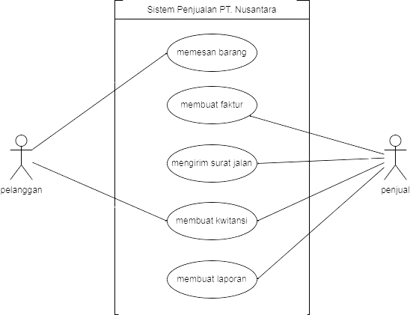

Slide 11
ID Use Case | Nama Use Case | Aktor | Deskripsi
UC1 | Pemesanan Barang | Pelanggan | Pelanggan mengirim surat pesanan ke bagian penjualan.
UC2 | Pembuatan Faktur | penjual | Bagian penjualan membuat faktur berdasarkan surat pesanan yang diterima. |
UC3 | Pengiriman Surat Jalan | penjual | Bagian penjualan membuat surat jalan dan mengirimkannya bersama faktur ke pelanggan.
UC4 | Pembuatan Kwitansi | penjual & pelanggan | Bagian penjualan membuat kwitansi berdasarkan pembayaran dari pelanggan.
UC5 | Pembuatan Laporan | penjual | Bagian penjualan membuat laporan penjualan, laporan pesanan, dan laporan pengiriman setiap bulan.
Murad Naser | Universitas Fauget | Ekonomi | 2025

Slide 12

Kesimpulan
Penutup
Dengan adanya use case diagram ini, PT. Nusantara dapat lebih mudah memahami alur proses penjualan, mulai dari pemesanan barang hingga pembuatan laporan bulanan.
Hal ini penting untuk meningkatkan efisiensi dan mengurangi kesalahan dalam proses manual yang sedang berjalan.
Muhammad Verdy | Universitas Pelita Bangsa | Ekonomi | 2025

